Slide 1

Produisez une étude de marché avec Python
Projet 9

Slide 2
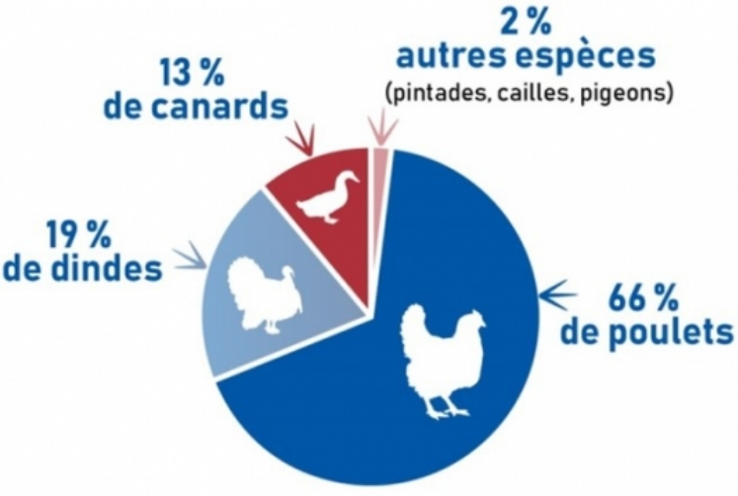
Mise en contexte du marché de la volaille
RÉPARTITIONS DE LA PRODUCTION DE VOLAILLES DE CHAIR PAR ESPÈCE ET CELLE DE POULETS PAR MODE D’ÉLEVAGE
Source : ANVOL

Slide 3
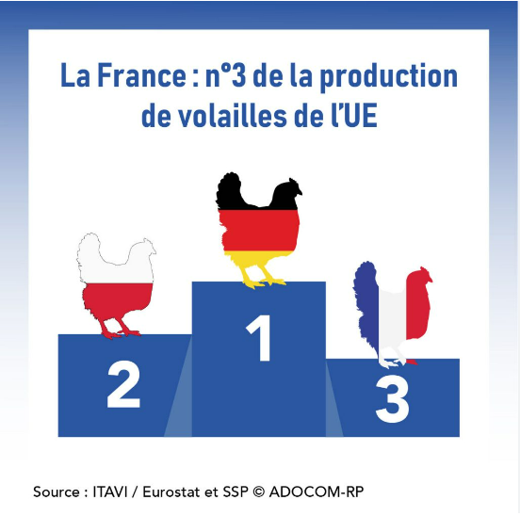
Repartition de la production de volailles

Slide 4
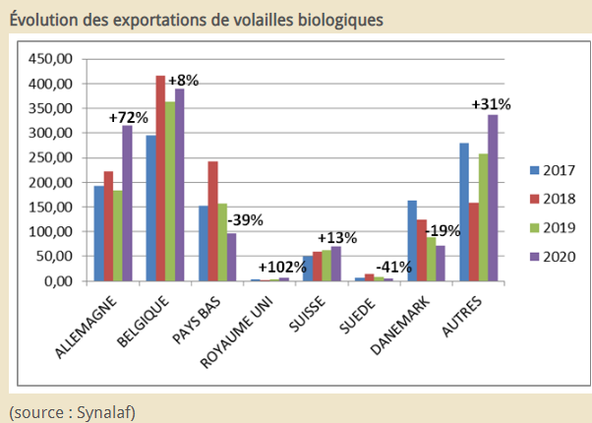
Tendances du marché
L’Allemagne et la Belgique, qui à eux deux représentent 55 % des volumes exportés (2017-2018), progressent respectivement de + 72 % et + 8 %/2019.
Le recul que l’on observe en revanche sur certaines destinations, comme les Pays-Bas (- 39 %), le Danemark (- 19 %) ou la Suède (- 41 %) peut s’expliquer

Slide 5
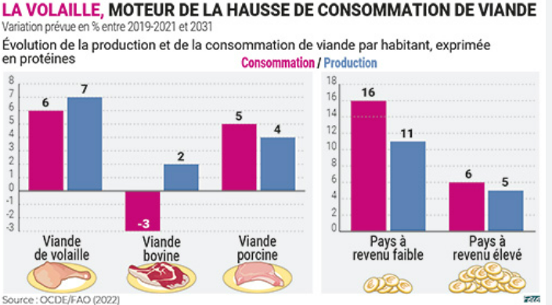
L'intêret de la volaille
La volaille est le viande la plus consommée au monde
Surtout consommée dans pays à faible revenu

Slide 6
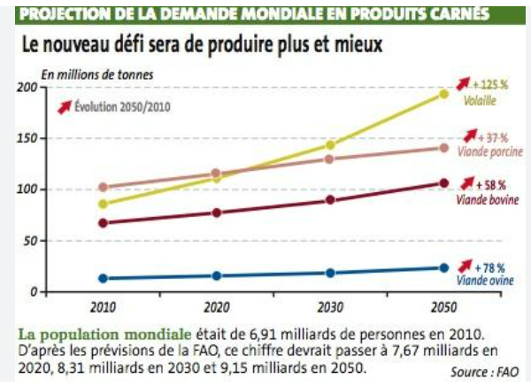
Prevision d'evolution
Une projection peut être fait à long terme puisque la volaille connaît l'augmentation la plus importante
Le marché est donc prometteur !

Slide 7
Remise en contexte du projet
Data analyst chez La poule qui chante
Volonté d'export du poulet à l'international , pas de pays ou de continents prédefinis
- Import du "Made in France"
Objectifs :
Export et non implantation dans un premier temps
Sondage des pays potentiels pour une liste en vue d'affiner par la suite l'étude de marché

Slide 8
Démarche et Méthodologie
Import des fichiers CSV
Ajout de données PESTEL provenant de la FAO
Traitement et nettoyage des données

Slide 9
Démarche et Méthodologie
Test statistique
Classification non supervisée :
Réalisation d'une classification ascendante hierarchique (CAH) avec le production d'un dendrogramme
Réalisation d'un K-means
Méthode factorielle :
Réalisation d'une analyse en composantes principales (ACP)

Slide 10
Construction de l'échantillon de travail
Travail uniquement sur les données concernant la volaille excluant la France
Choix des variables quantitatives pour caractériser le régime alimentaire des pays:
Disponibilité alimentaire (Kcal/personne/jour)
Disponibilité intérieure
Population 2017
Choix des variables quantitatives pour la dimension marché des pays :
Exportations - Quantité
Importations - Quantité
PIB par habitant
Stabilité politique

Slide 11
Partitionnement - Classification hiérarchique
Premier découpage en 6 groupes
Dendrogramme réalisé
La taille de l'échantillon permet la réalisation d'un dendrogramme puisque c'est un algorithme très gourmand en temps et en ressource
Premiers groupes de pays susceptibles de nous intéresser qui apparaissent

Slide 12
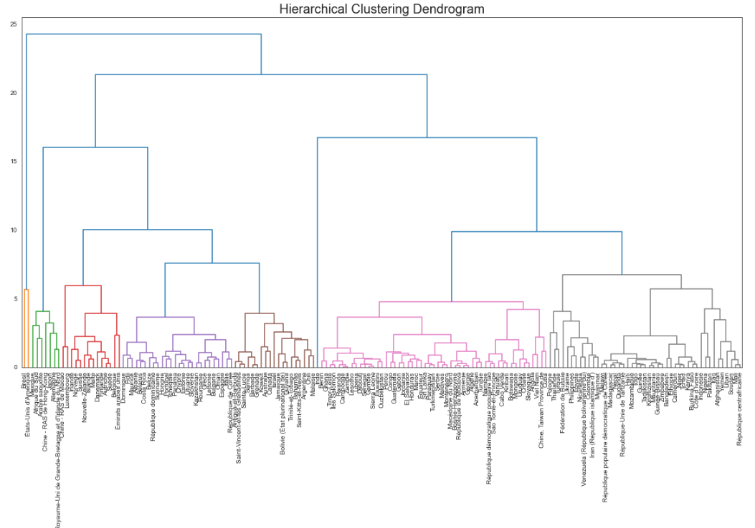
Dendrogramme

Slide 13
Méthode du K-means
Simplifier les données pour faciliter l'analyse
Opportunité de pouvoir comparer deux méthodes.
➔ Plus simple, plus flexible, plus efficace…
➔ Facilité d’interprétation des clusters sous une forme minimisée.
➔ Nouvelle sélection de pays

Slide 14
Méthode de l'ACP
Necessite une petite selection de variables sinon peu efficace
Permet une selection encore plus fine de données puisque l'on ne garde plus 100% des données

Slide 15
Interpretation et decision

Slide 16
Hypothèse de reflexion sur les cibles possibles
Pays cibles ayant une disponibilité alimentaire par habitant élévée
Pays cibles stables politiquement
Pays cibles avec un PIB par habitant correct voir élevé
Pays cibles avec taux bas d'exportation de volailles
Pays cibles ayant une distance raisonnable avec la France

Slide 17
Pays cibles :
K-means:
La Belgique
L'Autriche
L' Allemagne
L'Espagne
L'Italie
Le Luxembourg
Le Portugal
Le Royaume-Uni
La Suisse
La logique avec la France reste inchangée
CAH :
La Belgique
L' Allemagne
Le Luxembourg
Le Royaume-Uni
La Suisse
La distance avec la France a été déterminante dans cette sélection

Slide 18
Pays sélectionnés:
Le croisement des résultats du CAH et du K-means donne la liste des pays suivants:
la Belgique
Le Royaume - Uni
la Suisse
le Luxembourg
Ce sont des pays proches de la France , et une barrière linguistique modérée mis à part le Royaume Uni (contraintes à gérer en amont, de plus ils ne font plus partis de l’UE)

